Slide 1
Uniform User Management & Digital Signatures Access to eAEO and eBTI
Hozzáférés-kezelés az UUM&DS rendszeren
keresztül
eAEO – eBTI - CDMS

Slide 2

TP & GTP = EU Ügyfél Portál mely lehetőséget biztosít a tagállami Gazdálkodók számára az Uniós Vámkódex szerinti elektronikus ügyintézésre
TP = Trader Portal access to CDMS
https://customs.ec.europa.eu/tpui-cdms-web/
GTP = General Trade Portal access to eAEO and eBTI
https://customs.ec.europa.eu/gtp/

Slide 3
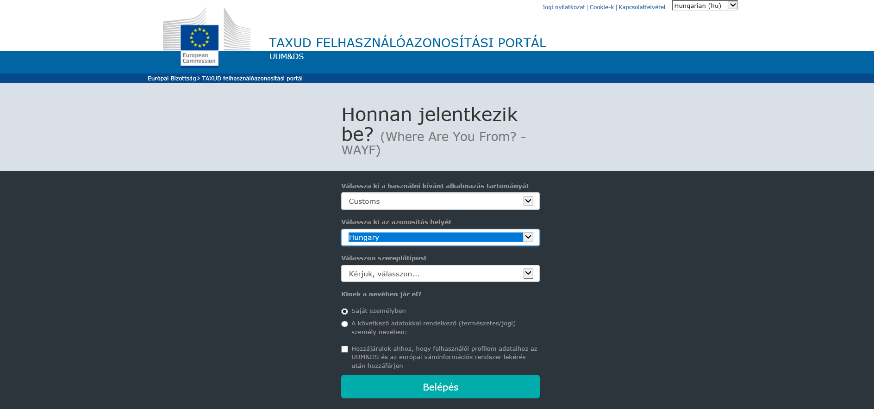
AEAO és EBTI belépés
https://customs.ec.europa.eu/gtp/

Slide 4
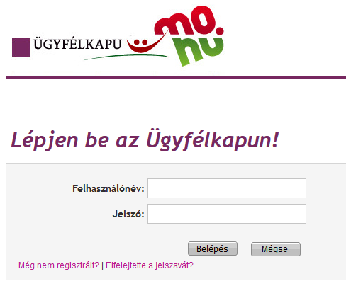
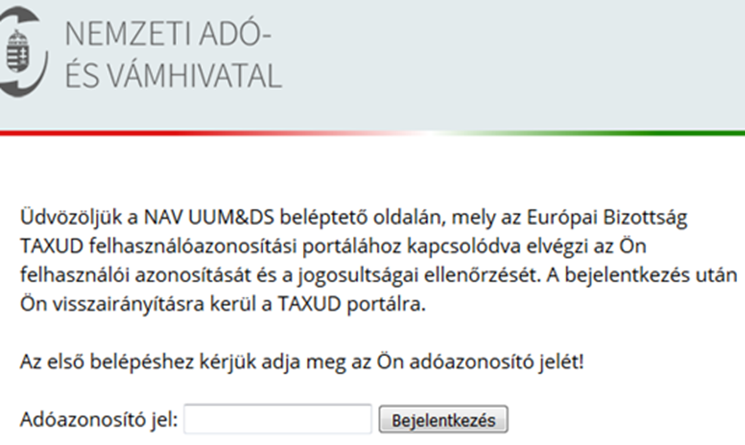
Tagállami azonosítás
Első bejelentkezéskor az adóazonosító jel bekérése

Slide 5
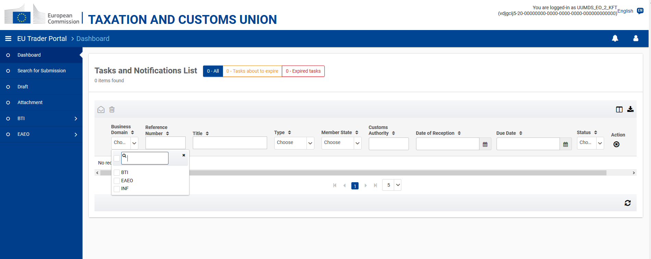

Eljárás kiválasztása

Slide 6

eAEO és eBTI jogosultságok kezelése
Érvényes EORI azonosító
Érvényes ügyfélkapus hozzáférés
Eseti (ePapír) vagy állandó (EGYKE) meghatalmazás
  EGYKE Előlapon – szervezeti képviseleten alapuló képviseleti jogosultság – megjelölése (2. pont)
  EGYKE Főlapon a képviseleti jogosultság és a megfelelő jogcímkód feltüntetése
  EGYKE 5. lapon az alábbi jogosultság valamelyikének kiválasztása:
    Valamennyi vámügy
    Valamennyi vámigazgatási engedélyezéshez kapcsolódó ügy

Slide 7
Köszönöm a figyelmet!
Infó:https://nav.gov.hu/nav/vam/vaminformaciok/aruosztalyozsa/EBTI3/EBTI320190919.html
A témával kapcsolatos kérdéseiket, észrevételeiket és a kapcsolódó hibajelentéseket az alábbi e-mail címre küldeni szíveskedjenek: IT.Helpdesk@nav.gov.hu

